Slide 1




Paced System
A.K.A. Sistema de Deadlines
Urriak 28 Octubre

Slide 2

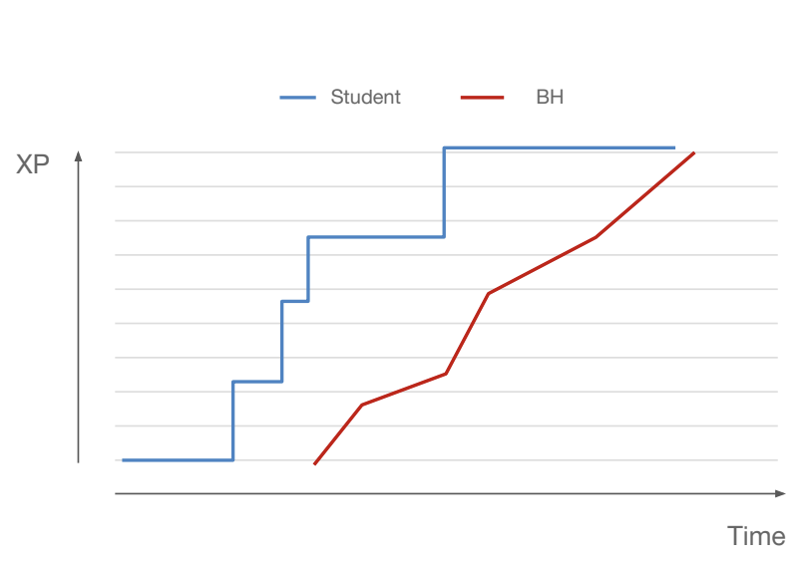
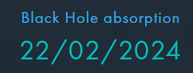
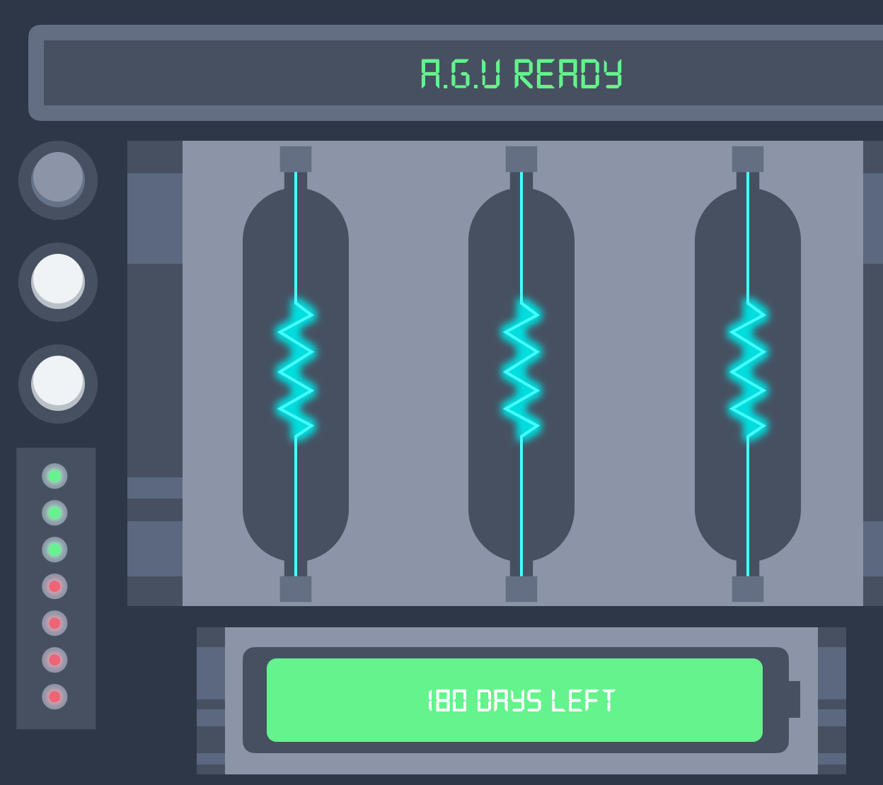
Estado actual - Blackhole
Sistema de medición del progreso
1 deadline
Equilibrio progreso/tiempo
Poco equilibrado: Demasiado tiempo al principio y muy poco para los proyectos más grandes
Flexibilidad:
Inflexible y poca autonomía: Poca tolerancia con circunstancias personales
Mismo sistema para todo el mundo
Sistema de Freezes:
AGU: ¿Vacaciones o emergencias?
3 fusibles
180 días

Slide 3
Un sistema más completo-Paced system
Sistema de medición del progreso
7 deadline: Una por cada círculo del Common Core
Equilibrio progreso/tiempo:
Mayor Visibilidad y Progresión: Metas más pequeñas y más claras
Previsión de fin de Common Core (ETA*) desde el principio según el pace
Flexibilidad:
Compatible con diferentes circunstancias personales
El Paced System se adapta a tu ritmo
Sistema de Freezes:
Regular Freezes y Bonus Days
1 : 1s - Pedago Meetings
*ETA Estimated Time Arrival

Slide 4
Evolución: Del Black Hole -> Paced System
 | BLACKHOLE | PACED SYSTEM
Medición de progreso | 1 deadline | 7 deadlines
Equilibrio progreso/tiempo | Demasiado tiempo al principio y muy poco para los proyectos más grandes | Metas más pequeñas y más claras. Hay una previsión de fin de Common Core (ETA*) desde el principio
Flexibilidad y Control | Poca tolerancia con circunstancias personales y mismo sistema para todo el mundo | Se adapta más a tu ritmo y facilita que sea más compatible con diferentes circunstancias personales 1 to 1: staff con estudiante
Sistema de Freezes | ¿Vacaciones o emergencias? 3 fusibles -> 180 días | Regular freeze: 3 fusibles -> 180 días Bonus Days: vacaciones
Versión intranet | v2 | v2 v3 (acelerar Pace)
*Estimated Time Arrival

Slide 5
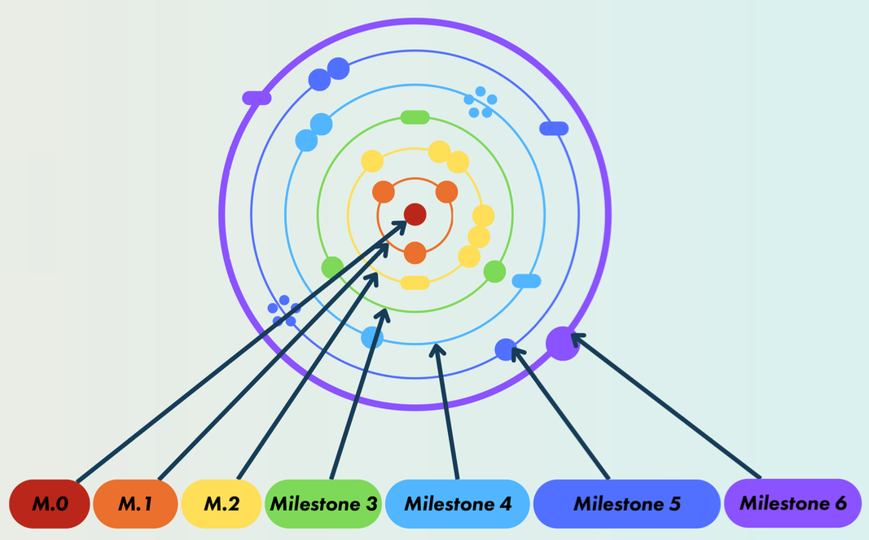
Paces & Milestones
Paces
Cantidad en meses que te lleva acabar el Common Core si validas todas las deadlines
Paces de 8, 12, 15, 18 y 22
Pace de 24 - “Pace de Emergencia”
Milestones/Deadlines
1 por círculo del Common Core
Varios proyectos en cada una
Cada Milestone tiene su Deadline, calculada en función de:
La fecha de inicio de tu cursus
Tu Pace actual
Tus Freeze y Bonus Days
Cantidad de horas necesarias para completar el milestone, estimadas por 42 Network

Slide 6
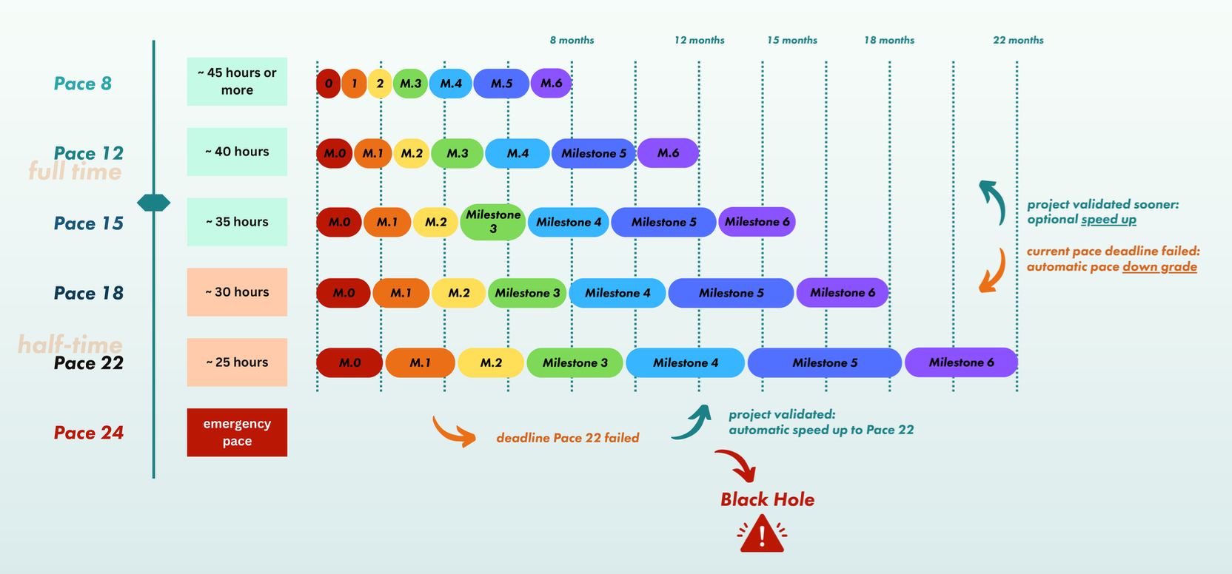
Paces & Milestones

Slide 7


Paces & Milestones
 | Pace 8 | Pace 12 | Pace 15 | Pace 18 | Pace 22 | Pace 24
Milestone 0
Milestone 1
Milestone 2
Milestone 3
Milestone 4
Milestone 5
Milestone 6 | 8 months | 1 year | 1 year and 3 months | 1 year and a half | 1 year and 10 months | 2 years
Desaceleración Pace: Si fallas una Deadline, pasas al siguiente pace
NO PANIC! Solo peligras si tu Deadline está en rojo
Aceleración Pace: Opción de acelerar el pace en la V3 de la Intra según requisitos

Slide 8
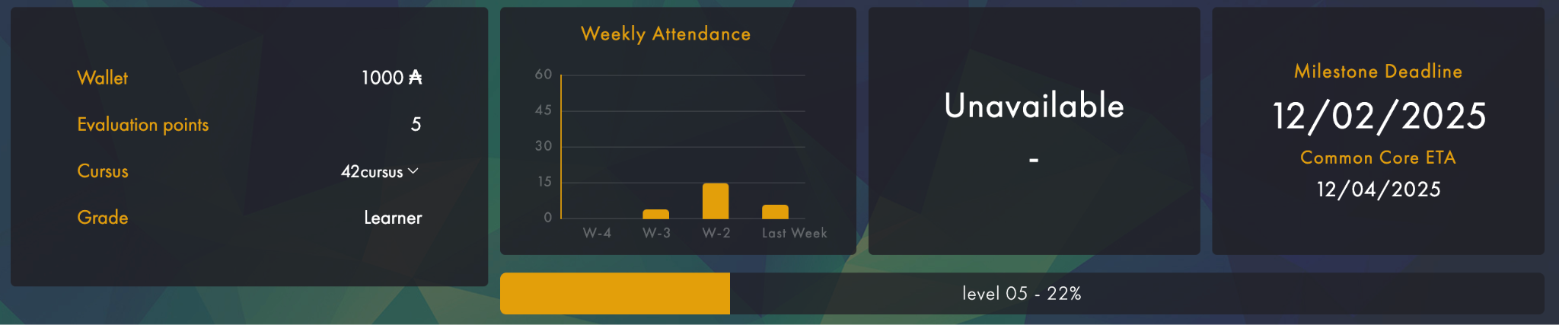
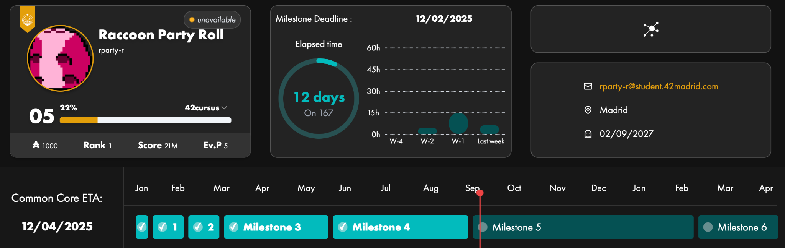
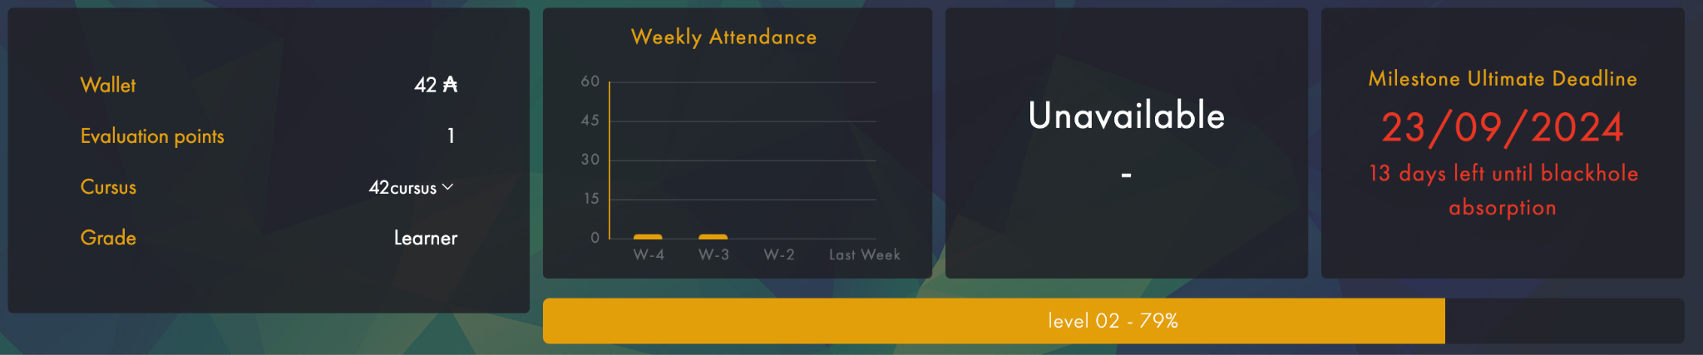
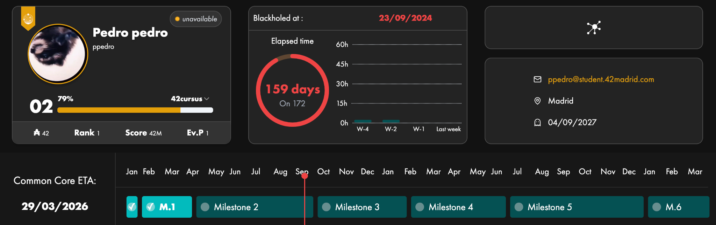
Intra Visuals
*
V2
V3
Pace <=
22
Pace
24
*Actualmente no recomendamos ni damos soporte a la V3 de la intra.
*Para acelerar el Pace, solo se puede utilizar la V3 de la intra

Slide 9

New Freeze System
Regular
Situaciones excepcionales
Requiere aprobación por el staff si supera los 42 días
Pospone Deadlines
Bonus Days
Adquiridos al validar Milestones
Acumulables
No necesitan aprobación
No cierran la cuenta
Pospone Deadlines
Compensation Days
Otorgados por el staff
Pospone Deadlines

Slide 10
New Freeze System
Reglas iniciales del Regular Freeze
144 días de freeze (+36 bonus days)
Máximo 3 freezes
Mínimo 14 días y máximo 42 días (si se desea coger más tiempo debe aprobarlo el staff)
Milestone 0 completado
Solicitar en https://freeze.42.fr
Bonus Days por Milestone
Milestone | 0 | 1 | 2 | 3 | 4 | 5
# days acquired | 2 | 4 | 3 | 6 | 9 | 12

Slide 11

1 to 1 - Pedago Meetings
Reunión individual con un miembro del staff para comentar situaciones personales y circunstancias especiales
Proporcionaremos un sistema para que podáis pedir cita (calendly, google, o similares)
Sujetas a disponibilidad del staff.
No lo dejéis para el último momento.

Slide 12
Migración
18 Nov
25 Nov
Migración
Kickoff
Freeze System
Bonus Days NO son retroactivos. Empezáis con 0
Pace
El Pace al que migrar se calcula según el tiempo y los proyectos que tengáis
Máximo el Pace 15 -> Deadline inicial de migración >= fecha actual de BH

Slide 13
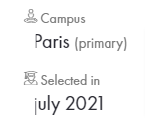
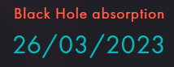
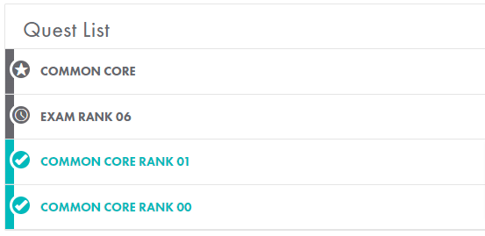
Simulación
Pace 15
ETA 17/03/2024
 | Validated at | Deadline
Milestone 0 | 24/01/2022
Milestone 1 | 18/09/2022
Milestone 2 |  | 27/03/2023
Milestone 3 |  | 02/06/2023
Milestone 4 |  | 06/09/2023
Milestone 5 |  | 18/01/2024
Milestone 6 |  | 17/03/2024

Slide 14
FAQS
¿Cómo calcularán los días de cada estudiante? ¿Se reajustarán basándose en el proyecto o círculo actual de cada uno?
¿Qué ocurrirá con los estudiantes que actualmente están en freeze?
Si un estudiante termina un círculo y le sobran días de ese pace, ¿qué se hará con ellos?
¿Va a implicar la modificación del orden de entrega de algunos proyectos?
Si entregas un proyecto, lo superas, y más adelante lo vuelves a entregar pero con bonus, el paced system lo tiene en cuenta y te permite subir de ritmo en ambas ocasiones?
¿Qué va a pasar con los que trabajamos? ¿Podríais explicar un poco cómo va a ser o cómo se va a tratar a los que estamos en mitad del cursus y trabajamos?
¿Cómo puede saber alguien desde la Intra, en que Pace está?
¿Hay alguna circunstancia (especialmente en proyectos en grupo) en la que se pueda extender un deadline de forma justificada?

Slide 15


Preguntas

